Slide 1
3
3
3
就是...
李政勳 凍蒜！

Slide 2
我的經歷

Slide 3
一.二.三.五年級都當過班長
1
2
一.二.三.五年級都當選區模範生
3
一到五年級期中期末評量都前五名
4
一到五年級學期成績都前五名，表現優良
5
一到五年級榮獲最佳人緣獎

Slide 4
凍蒜
我的政見

Slide 5
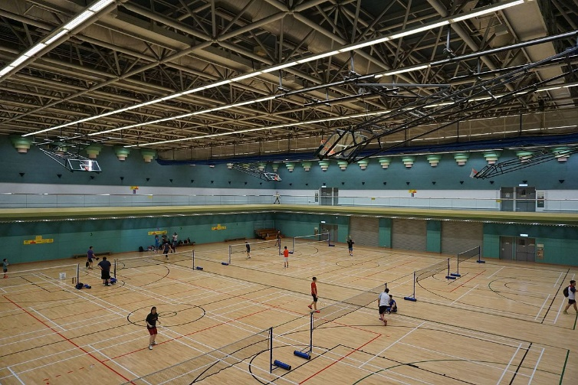
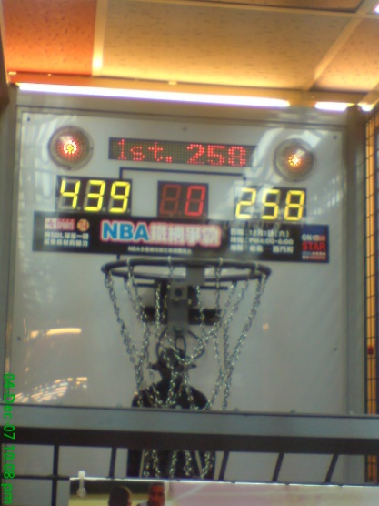
運動
開放更多籃球機
下雨天開放禮堂

Slide 6
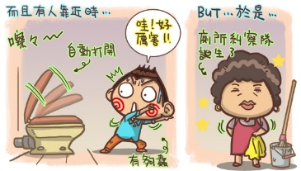
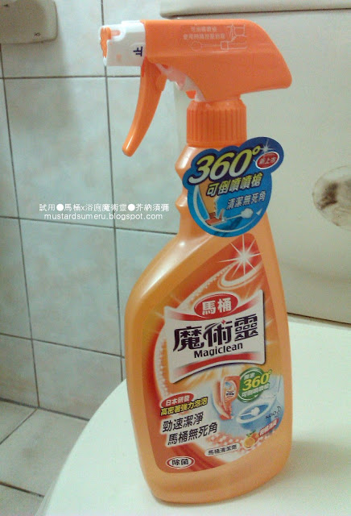
衛生
設置廁所監督隊
在廁所放置衛生紙

Slide 7
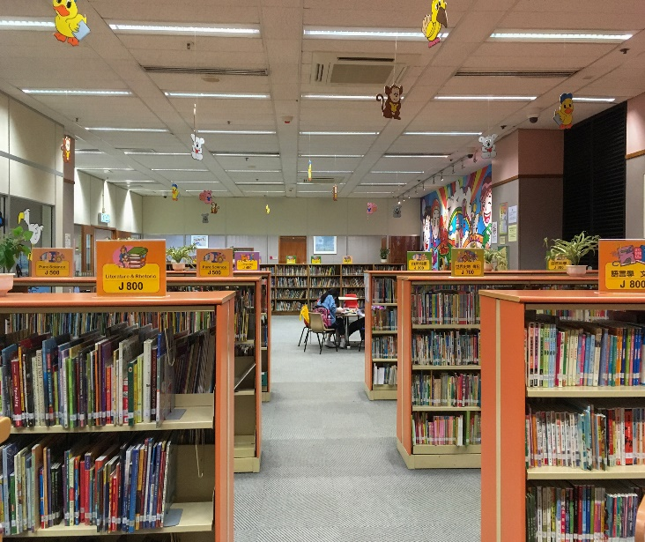
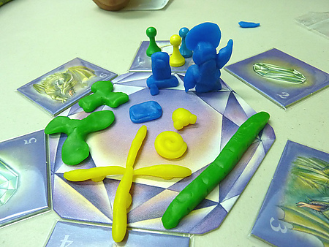
娛樂
每班放一個桌遊
圖書館借書期限改為三個星期

Slide 8
其他
設置愛心傘

Slide 9
小市長選舉
李政勳
3
號
最
當選
佳
人
加油
選

Slide 10
謝謝大家
票
李政勳
投
人
凍
李
人
蒜
政
都
勳
開
心
請支持
李政勳
3

